Slide 1



Introducción a la interfaz gráfica de Java
Colegio de Ciencias y Humanidades – Plantel Oriente
Java para Cibernética y Computación II

Slide 2
Repositorio del curso anterior
https://github.com/gamarzaid/java
https://github.com/gamarzaid/cursojava
Repositorio del curso actual
https://github.com/gamarzaid/javagrafico

Slide 3
Programación por día
Día 3 - miércoles 29 de mayo de 2019
Uso de los controles:
JTable
JComboBox
JCheckBox
JRadioButton
Creando un ejecutable
Ejemplos y ejercicios.

Slide 4
Día 3
Interfaz gráfica de Java

Slide 5
JTable – Tabla
Los modelos de tabla son objetos que implementan la interface TableModel; a través de ellos es posible personalizar mucho más y mejor el comportamiento de los componentes JTable, permitiendo utilizar al máximo sus potencialidades.
La clase AbstractTableModel es la que implementa directamente a la interface TableModel, aunque es esta clase la que se recomienda extender para utilizarla como modelo de tabla, existe un modelo de tabla predeterminado que facilita mucho el trabajo con tablas. Este modelo predeterminado es la clase DefaultTableModel.

Slide 6
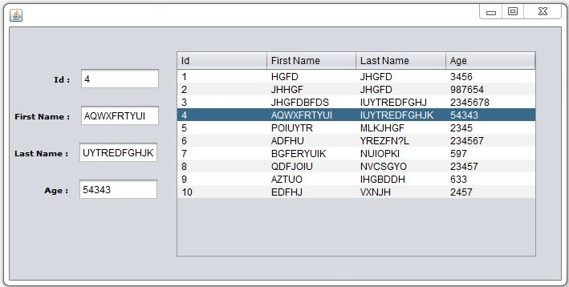
JTable – Tabla

Slide 7
DefaultTableModel – Métodos más usados
addColumn(): Añade una columna al modelo.
AddRow(): Añade una fila al final del modelo.
getColumnCount(): Devuelve el número de columnas en esta tabla de datos.
getRowCount(): Devuelve el número de filas en esta tabla de datos.
getValueAt(): Devuelve un valor de atributo para la celda en la posición row, column.
insertRow(): Inserta una fila en el modelo.
RemoveRow(): Elimina del modelo según la posición de la fila indicada.

Slide 8
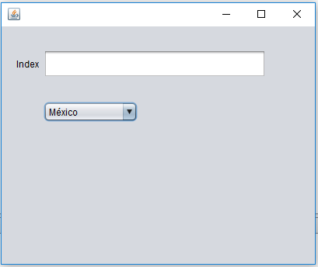
JComboBox – Listas desplegables
Los combos son listas desplegables donde se puede elegir una de las opciones propuestas.
A través del método getSelectedItem() se puede extraer la opción seleccionada o el texto escrito en el combo.

Slide 9
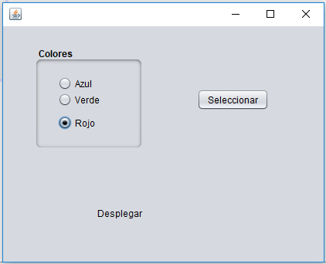
JRadioButton – Botones de opción
Los botones de opción, también llamados botones de radio (JRadioButton) se usan cuando quieres que el usuario pueda elegir una opción de entre varias.
Es totalmente necesario añadir un objeto del tipo ButtonGroup, y hacer que los botones de radio pertenezcan a dicho grupo. En caso contrario, será posible activar varios botones de opción a la vez.

Slide 10
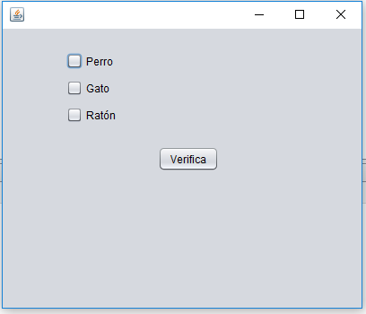
JCheckBox – Cajas de verificación
Las cajas de verificación se utilizan cuando se desea hacer una selección múltiple dentro de un listado.

Slide 11
Creando un ejecutable

Slide 12
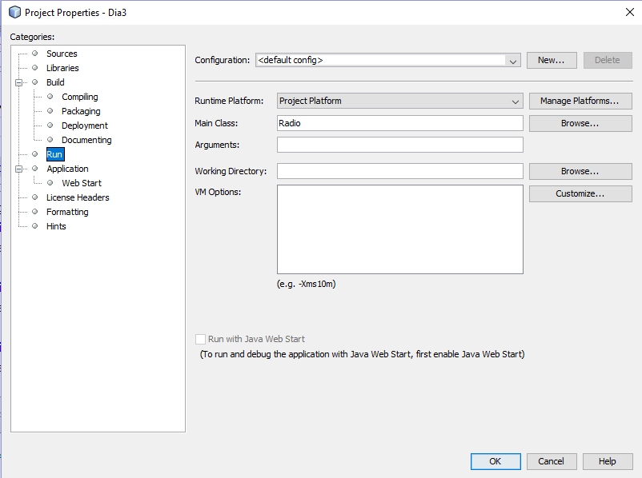
Sigue los siguientes pasos para generar un archivo ejecutable
Dirígete a la pestaña Run→Set Project configuration→Customize...
Aparecerá la siguiente ventana:

Slide 13
Sigue los siguientes pasos para generar un archivo ejecutable
Selecciona el archivo que contenga el método main de tu programa principal:

Slide 14
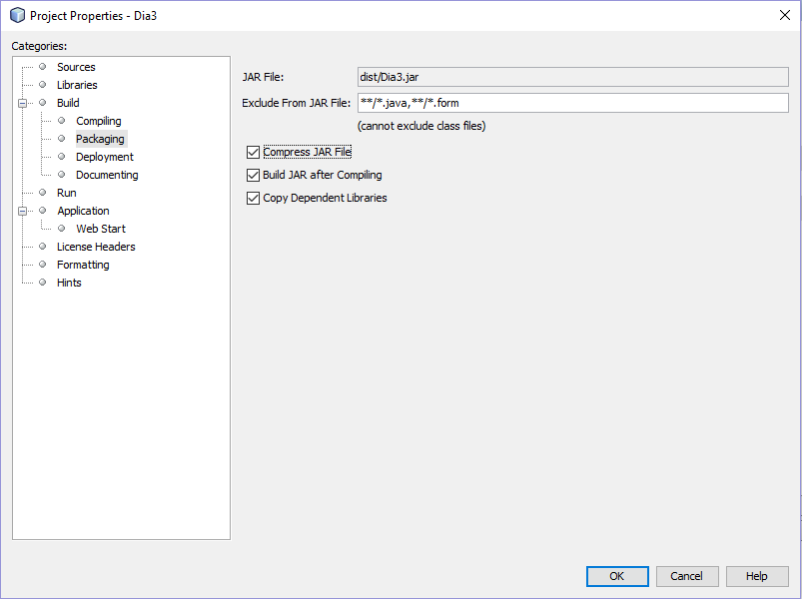
Sigue los siguientes pasos para generar un archivo ejecutable
Da clic en la opción Packaging y habilita la casilla Compress JAR File

Slide 15
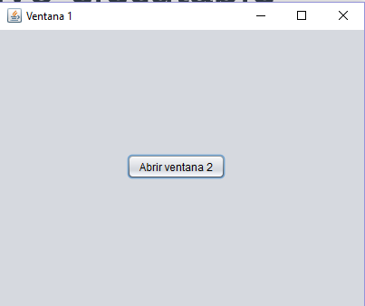
Sigue los siguientes pasos para generar un archivo ejecutable
Dirígete de nueva cuenta a la pestaña Run→Clean and Build Project…
Cuando termine, abre la carpeta dist que se genero en la carpeta de tu proyecto y ahí se encontrará en ejecutable!

Slide 16
Aplicando formato a tipos de datos

Slide 17
Formatear tipos de dato
Hay muchas formas para dar formato a las cadenas de caracteres de salida en la ejecución de un programa, a continuación se mencionan algunas:
De forma similar a C, se pueden usar los siguientes formatos:
%c – Character
%d – Integer
%s – String
%o – Octal
%x – Hexadecimal
%f – Float

Slide 18
Formatear tipos de dato
Especificador | Formato
%b | Booleano
%h | Hashcode
%s | Cadena
%c | Caracter unicode
%d | Entero decimal
%o | Entero octal
%x | Entero hexadecimal
%f | Real decimal
%e | Real notación científica
%g | Real notación científica o decimal
%a | Real hexadecimal con mantisa y exponente
%t | Fecha u hora

